Slide 1
ВЫПУСКНИКИ-ЭКОЛОГИ
2003-2016

Slide 2
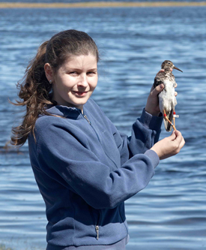
Карлионова Наталья Викторовна (выпускник 2003 года)
Ведущий научный сотрудник лаборатории орнитологии ГНУ НПЦ по биоресурсам НАН Беларуси, кандидат биол. наук
Во время учебы в университете начала заниматься изучением формирования комплексов птиц пригородных лесов Полесья под руководством заведующего кафедрой экологии кандидата биологических наук доцента А.Н. Кусенкова. В 2001 году стала победителем конкурса НИР молодых ученых, проводимого Министерством образования Республики Беларусь, и получила грант. В 2003 году поступила в аспирантуру Института подготовки научных кадров НАН Беларуси.
В настоящее время ведущий научный сотрудник лаборатории орнитологии Государственного научно-производственного объединения «Научно-практического центра НАН Беларуси по биоресурсам. В 2007 году защитила диссертацию по теме «Миграционная стратегия турухтана Philomachus pugnax (Linnaeus, 1785) в Восточной Европе». Научная деятельность Карлионовой Н.В. связана с изучением сезонных миграций куликов на территории Беларуси, эколого-физиологических адаптаций перелетных птиц, кольцеванием и изучением географических связей птиц, мигрирующих через Беларусь. Результаты исследований обсуждались более чем на 30 конференциях и семинарах, как в Республике Беларусь, так и за рубежом, опубликовано 50 научных работ, из них 16 статей.
Н. В. Карлионова является стипендиатом премии Президента Республики Беларусь талантливым молодым ученым на 2009 год. Также является координатором в Европейской группе Долговременных экологических исследований (LTER) от Республики Беларусь и членом Совета в Европейском Орнитологическом Союзе (EOU).
В рамках международного сотрудничества и развития нового направления фундаментальных зоологических исследований с использованием молекулярно-генетических методов налажены научные связи с Кафедрой экологии и зоологии позвоночных Гданьского университета, г.Гданьск, Польша и, Центром эволюционных и экологических исследований Гронингенского университета, Голландия.

Slide 3
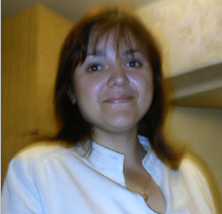
Новожилова Ольга Вячеславовна (выпускник 2003 года)
Методист отдела естественно-научных дисциплин ГУО «Гомельский областной институт развития образования»
С 2003 работала учителем географии в ГУО «Средняя школа №12 г. Гомеля», где руководила экологическим научным объединением учащихся «Живая природа». В 2007 году стала разработчиком и участником республиканского инновационного проекта «Экологическая этика в системе общего школьного образования», а также участником международного экологического проекта «Лицом к природе». Является автором спецкурса для учащихся учреждений общего среднего образования «Экологическая этика», а также соавтором методических изданий «Зеленый кодекс туриста» и «Какой ты след оставишь?».
С 2012 года работает на должности методиста отдела естественно-математических дисциплин ГУО «Гомельский областной институт развития образования». В круг обязанностей входит: оказание методической помощи педагогам образовательных учреждений и методистам районных отделов образования, организация олимпиадного движения, тренировочных сборов для участия в олимпиаде, мониторинг результатов выпускных экзаменов, подготовка учителей к сдаче квалификационных экзаменов на присвоение или подтверждение квалификационной категории.

Slide 4
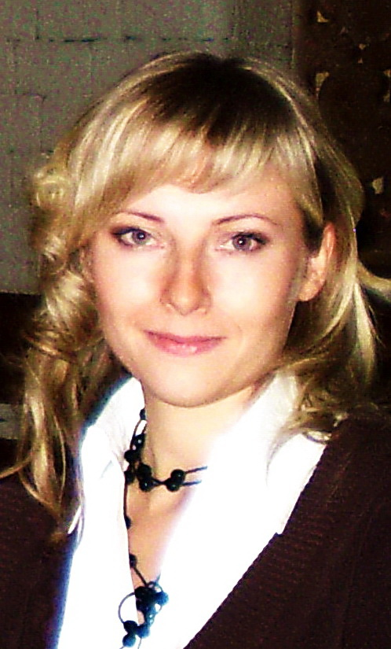
Разуванова Наталья Константиновна (выпускник 2003 года)
Ассистент кафедры экологии ГГУ им. Ф. Скорины
В 2003 году окончила Гомельский государственный университет имени Франциска Скорины. Специальность по образованию эколог-географ. Преподаватель экологии и географии. С 2003 по 2004 года обучалась в аспирантуре ГГУ имени Ф.Скорины. С 2004 по 2005 работала инженером по охране окружающей среды ОАО «Гомельский мясокомбинат». С февраля 2006 года и по декабрь 2016 года работала ассистентом кафедры экологии

Slide 5
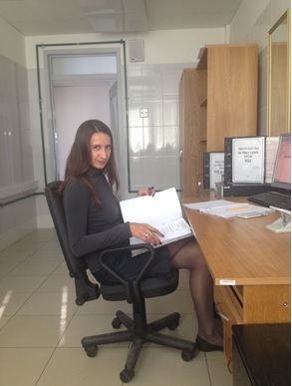
Веремко Александра Николаевна (выпускник 2004 года)
Инженер по охране окружающей среды отдела экологии и природоохранных мероприятий Института БелНИПИнефть РУП «ПО «Белоруснефть»
Занимается разработкой документов по экологическому нормированию (инструкции производственного экологического контроля, экологические паспорта, акты инвентаризации источников выбросов, проекты нормативов допустимых выбросов), оценкой воздействия производства и разработкой мероприятий по снижению техногенного воздействия на окружающую среду. Кроме того, выполняет отбор проб сточных вод, поверхностных вод, почв. Продолжает образование: заочно обучается в магистратуре Гомельского государственного университета им. Ф. Скорины по специальности «Общая и региональная геология».

Slide 6
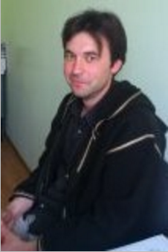
Шульженко Юрий Владимирович (выпускник 2005 года)
Менеджер отдела регионального развития ЗАО «Диакон» (Пущино), кандидат географических наук.
Учился на геолого-географическом факультете в 2000-2005 гг. (специальность «Экология»; квалификация: эколог-географ)
Закончил в 2005 г. с отличием.
Учился в магистратуре ГГУ им. Ф. Скорины». В 2006 г. получил степень магистра географических наук по специальности «Геоэкология».
В 2006-2008 гг. учился в магистратуре Пущинского государственного университета (Пущино, Российская Федерация). В 2008-2010 гг. – в аспирантуре Пущинского государственного университета(геоэкология).
Закончил аспирантуру, защитив диссертацию на соискания кандидата географических наук в 2010 г. (Институт географии РАН, Москва).
Работал на должности инженера в Институте фундаментальных проблем биологии РАН (Пущино) 2007-2010 гг. В настоящее время работает менеджером отдела регионального развития ЗАО «Диакон»(Пущино).
В свободное время – преподаватель фрисби в Молодежном центре.
Хобби: интеллектуальные игры, неоднократный призер и обладатель Кубков Московской области по интеллектуальным играм (команда «Запущинная наука»)

Slide 7
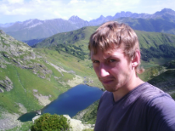
Янков Дмитрий Владиславович (выпускник 2005 года)
Индивидуальный предприниматель, разработчик природоохранной документации
Работал разработчиком природоохранной документации в ОДО «Атмосфера», ГП «Гомельский ЦСМС», ведущим специалистом Гомельской горрайинспекции природных ресурсов и охраны окружающей среды.
В 2012 году получил сертификат эксперта-аудитора в Национальной системе подтверждения соответствия Республики Беларусь по сертификации систем управления окружающей средой по СТБ ИСО 14001.
С 2013 года работает индивидуальным предпринимателем, оказывая услуги по разработке природоохранной документации (инструкции по обращению с отходами производства, инструкции производственного экологического контроля, экологические паспорта предприятия и др.).
Продолжает повышать профессиональный уровень, обучаясь на курсах по подготовке экспертов-аудиторов по экологическому менеджменту в учреждениях образования, социальных и церковных организациях в рамках программы «Белый аист».
В повседневной жизни осуществляет идею экопоселения и развитие экотуризма.

Slide 8
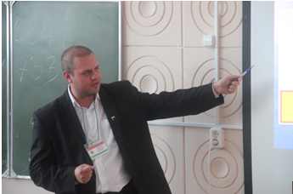
Соколов Александр Сергеевич (выпускник 2005 года)
Старший преподаватель кафедры экологии ГГУ им. Ф. Скорины
С отличием закончил геолого-географический факультет Гомельского государственного университета имени Франциска Скорины по специальности "Экология". В 2008 году - закончил аспирантуру при ГГУ им. Ф. Скорины по специальности "Геоэкология". Работал младшим научным сотрудником НИСа. С декабря 2008 - ассистент кафедры экологии. Автор более 30 научных работ. С апреля 2016 - старший преподаватель кафедры экологии.

Slide 9
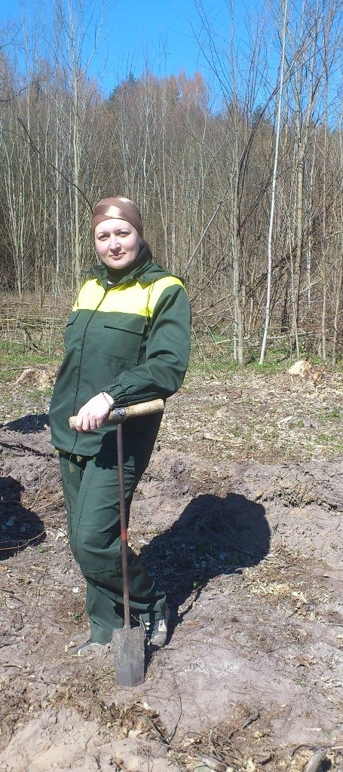
Жуковская Виктория Александровна (выпускник 2005 года)
Заместитель начальника Гомельской городской и районной инспекции природных ресурсов и охраны окружающей среды
В должностные обязанности входит координация работы отделов, контроль за соблюдением природоохранного законодательства и выдачей разрушений на воздействие на окружающую среду. Работа сопровождается многочисленными командировками, целью которых является оценка и контроль экологической ситуации на местах (в лесах, на предприятиях, малых населённых пунктах, на реках и т.д.), а также повышение квалификации и участие во встречах и семинарах, посвящённых проблемам оптимизации природоохранной деятельности в Беларуси

Slide 10
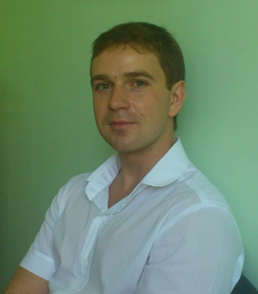
Хлюпо Василий Иванович (выпускник 2008 года)
Ведущий инженер по охране окружающей среды ООО «Белоруснефть-Сибирь»
Закончил с отличием геолого-географический факультет в 2008 г. (специальность «Геоэкология»; квалификация географ-эколог). Проходил обучение (заочно) в магистратуре по специальности «Геоэкология» в 2008-2010 гг. Защитил диссертацию на соискание степени магистра геолого-минералогических наук. В 2008-2013 гг. работал по распределению в РУП «ПО «Белоруснефть» в Управлении по повышению нефтеотдачи пластов и ремонту скважин на должности инженера по охране окружающей среды. В настоящее время работает в ООО «Белоруснефть-Сибирь» на должность ведущего инженера по охране окружающей среды. Окончил аспирантуру по специальности «Геоэкология», готовит кандидатскую диссертацию.

Slide 11
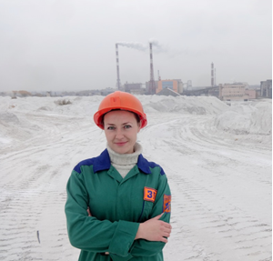
Грицкова Ольга Александровна (выпускник 2008 года)
Инженер по охране окружающей среды в отделе охраны окружающей среды ОАО «Гомельский химический завод».
Закончила университет с отличием. По распределению работала учителем географии в УПК «Шарпиловский детский сад – средняя школа». С 2010 года работает инженером по охране окружающей среды в отделе охраны окружающей среды ОАО «Гомельский химический завод».В основные обязанности входит проведение производственного экологического контроля за соблюдением в подразделениях ОАО «Гомельский химический завод» действующего законодательства, инструкций, правил и норм по охране окружающей среды и рациональному использованию природных ресурсов; составление государственной статистической отчетности по охране окружающей среды; расчет экологического налога; получение разрешительной документации по охране окружающей среды; ведение локального мониторинга за состоянием окружающей среды; разработка документации по охране окружающей среды.
Ольга Александровна постоянно повышает свою квалификацию. В 2011 году прошла курсы повышения квалификации в ГУО «Институт повышения квалификации и переподготовки руководителей и специалистов «Кадры индустрии» по теме «Обращение с отходами (подготовка лиц, допущенных к работам, связанным с использованием отходов 1-3 класса опасности, обезвреживанием, захоронением отходов».В 2014 году прошла обучение и получила сертификат BureauVeritasCertification внутреннего аудитора по системам менеджмента ISO 14001:2004 «Система управления окружающей средой» и ISO 50001:2011 «Система энергетического менеджмента».

Slide 12
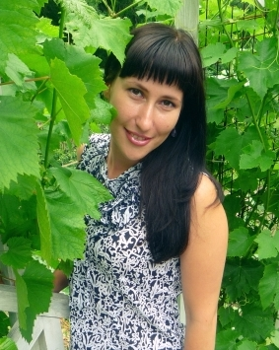
Шпилевская Наталья Станиславовна (выпускник 2009 года)
Старший преподаватель кафедры экологии ГГУ им. Ф. Скорины
С отличием закончила геолого-географический факультет Гомельского государственного университета имени Франциска Скорины по специальности "Геоэкология". В 2012 году - закончила аспирантуру при ГГУ им. Ф. Скорины. В мае 2010 - ассистент кафедры геологии и разведки полезных ископаемых. В декабре 2012 – ассистент кафедры экологии. Автор более 10 научных работ. С июня 2016 года - старший преподаватель кафедры экологии.

Slide 13
Грищенко Мария Викторовна (выпускник 2009 года)
Инженер-проектировщика по охране окружающей среды филиала «Гомельводпроект» ОАО «Полесьегипроводхоз»
Занимается разработкой мероприятий по охране окружающей среды в процессе реконструкции или строительства мелиоративных систем, мероприятий при водопонижении участков, благоустройства территории, устройства водных объектов в черте населенных пунктов. Выполняет разработку экологических паспортов на объекты, участвует в прохождение экологической экспертизы. В 2010 г. закончила магистратуру по специальности «Геоэкология» и получила степень магистра географических наук.

Slide 14
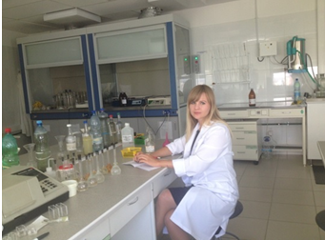
Андреус Ольга Николаевна (выпускник 2009 года)
Инженер по охране окружающей среды отдела экологии и природоохранных мероприятий Института БелНИПИнефть РУП «ПО «Белоруснефть»
В должностные обязанности входит разработка документов по экологическому нормированию, оценка воздействия производства, разработка мероприятий по снижению техногенного воздействия на окружающую среду, отбор проб сточных вод, поверхностных вод, почв. В настоящее время продолжает образование: заочно обучаться в магистратуре Гомельского государственного университета им. Ф. Скорины по специальности «Геоэкология». Тема магистерской диссертации «Мониторинг состояния поверхностных вод на территории нефтеносных месторождений».

Slide 15
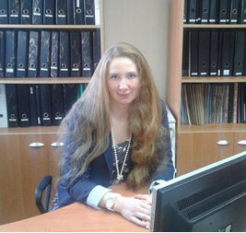
Карабанькова Светлана Владимировна (выпускник 2011 года)
Методист районного учебно-методического кабинета отдела образования, спорта и туризма Гомельского райисполкома
Во время учебы в университете и в дальнейшей педагогической деятельности занималась исследовательской деятельностью, работы неоднократно публиковались в различных изданиях, отмечена дипломами. В настоящее время занимается организацией методической работы с учителями естественно-географического цикла, отвечает за состояние преподавания этих предметов в учреждениях образования района, работу пришкольных учебно-опытных участков, организацию и проведение I и II этапов областной и республиканской олимпиады. Координатор районных экологических проектов, творческих конкурсов, исследовательских конференций. Проходила повышение квалификации на базе государственных учреждений образования: «Гомельский областной институт развития образования» по теме «Использование информационно-коммуникационных технологий в управленческой деятельности», г. Гомель, октябрь 2011 года, «Академия последипломного образования» по теме «Эффективные методы обучения в системе образования взрослых», г. Минск, октябрь 2014 года.

Slide 16
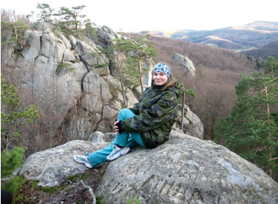
Причинич Евгения Александровна (выпускник 2012 года)
Методист, педагог дополнительного образования объединения по интересам «Спортивное скалолазание» ГУО «Гомельский областной центр туризма и краеведения детей и молодежи», краеведческий отдел
Занимается курированием специалистов отделов образования, спорта и туризма по вопросам возможных путей и способов внедрения краеведения в образовательный процесс, воспитанием гражданственности и патриотизма школьников через музейную педагогику, организацией областных этапов конкурсов краеведческой направленности, подготовкой команд к выступлению на республиканских этапах конкурсов, организацией и судейством соревнований туристско-краеведческого профиля.

Slide 17
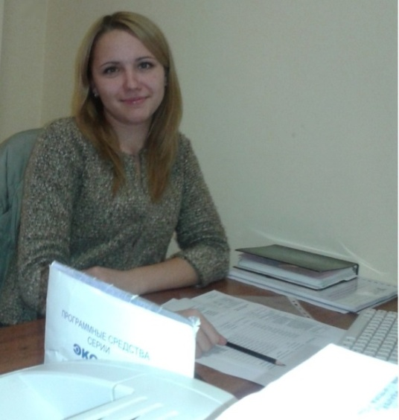
Пахомова Алена Вадимовна (выпускник 2012 года)
Инженер ООО «Центр Экологического Сопровождения»
С марта 2012 г. по март 2013 г. работала в Республиканском центре аналитического контроля Бобруйской межрайонной лаборатории аналитического контроля, ведущим специалистом. Работа заключалась в отборе проб воды из естественных водоемов (ведение мониторинга поверхностных вод) и сточных вод предприятий, с последующим выполнением ряда анализов.
С марта 2013 г. работает в ООО «Центр Экологического Сопровождения» инженером.
Основной вид деятельности организации - разработка экологической документации (подготовка пакета документов для получения разрешения на выбросы загрязняющих веществ в атмосферный воздух и захоронение отходов, экологические паспорта предприятий и др.) В ходе работы предусматриваются командировки в организации легкой и тяжелой промышленности для сбора информации и определения влияния деятельности субъектов хозяйствования на окружающую среду. Также ведёт экологический аутсорсинг на двух предприятиях города.

Slide 18
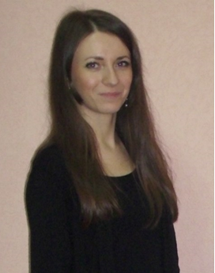
Шуканова Виктория Владимировна (выпускник 2014 года)
Начальник испытательной лаборатории КПУП «Лельком» Начала работать по специальности еще обучаясь на 5 курсе. В настоящее время начальник испытательной лаборатории КПУП «Лельком». В обязанности входит: организация отбора проб воды питьевой лаборантами, написание актов отбора проб, составление протоколов испытаний, регистрация результатов анализов, составление графиков производственного контроля, графиков для определения железа, мутности в воде и др.

Slide 19
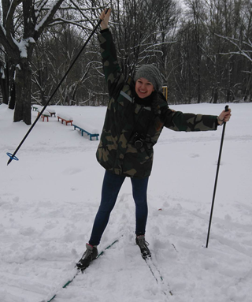
Матюшенко Виталия Александровна (выпускник 2016 года)
Главный специалист Отдела организации контрольной деятельности и информационного обеспечения Гомельской городской и районной инспекции природных ресурсов и охраны окружающей среды
Работа включает подготовку информационных материалов и отчётов о состоянии природной среды Гомеля и Гомельского района, её особенностей, динамики, наиболее острых экологических проблемах и т.д. Важным направлением является налаживание коммуникаций с общественностью, научными и образовательными организациями. В этой связи практикуются командировки и поездки

Slide 20
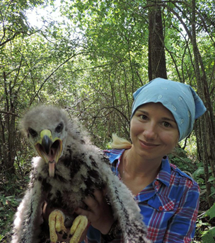
Петрушкевич Мария Владимировна (выпускник 2016 года)
Научный сотрудник ГПУ «Национальный парк «Припятский»
Работая в научном отделе в качестве орнитолога, принимает участие в многочисленных экспедициях и исследованиях на территории национального парка и его окрестностей. В должностные обязанности входит разработка научных решений по проблемам, методов проведения исследований и разработок, выбор необходимые для этого средств; организация составления программы работ, обобщение полученных результатов.

